Slide 1

Система видеосвязи на базе решения «Vidicor Video System»

Slide 2

Система телеприсутствия и видеовещания на базе решения «Vidicor Video System»
Научно-производственный центр «Vidicor» – российский разработчик конкурентоспособных инновационных наукоёмких технологий передачи видео через Интернет. Он начал научные и прикладные разработки в области видеосвязи в 2000 г. на базе Института математики и механики УрО РАН.
Оборудование «Vidicor» позволяет осуществлять телемосты, многоракурсные трансляции с презентациями и видеоконференции для неограниченного количества участников – как активных, так и зрителей.
Возможно проведение ВКС с использованием как аппаратных, так и программных продуктов «Vidicor».

Slide 3
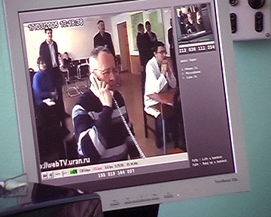
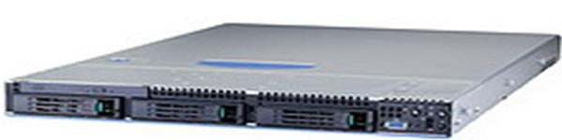
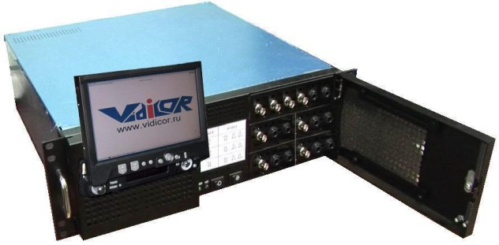
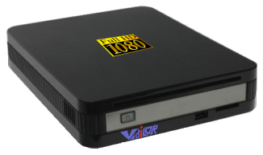
Система телеприсутствия и видеовещания на базе решения «Vidicor Video System»
Программные решения
Аппаратные решения
Для малобюджетного решения может использоваться стандартный компьютер (настольный компьютер, ноутбук, моноблок) на процессоре уровня «Intel i3» и выше с встроенной или внешней USB видеокамерой.

Slide 4
Система телеприсутствия «Vidicor Video System».
Архитектура
Модератор
Серверная
Аппаратные терминалы «Vidicor»
Пульт модератора конференции
Сервер управления конференцией «Vidicor»
Сервер конференции «Vidicor»
Программные терминалы «Vidicor»
Телефонный гейт «Vidicor»
Сеть
Компьютеры зрителей
Терминал «Vidicor»
Гейт «Cisco»↔«Vidicor»
Телефонная сеть
Соединения между сетями нет
Терминал «Cisco»
Особо закрытая сеть
Телефоны

Slide 5
Система телеприсутствия «Vidicor Video System».
Технические преимущества перед аналогами
Защищённость системы от «закладок», обеспечивающих бесконтактный вывод из строя компонентов системы инсайдером
Обеспечение устойчивой работы в реальных публичных сетях с высоким качеством видео и звука – до 3D Full HD и 4K – реально измеренным по испытательным таблицам
Указание реально обеспечиваемых параметров (мировые производители дезинформируют потребителей, указывая характеристики подключаемых видеокамер, а не реально измеренные характеристики изображения, достигшего зрителя)
Высокая плавность передачи плвных движений
Абсолютная синхронность видео и звука
Возможность параллельного многоракурсного синхронного вещания с нескольких камер с выбором зрителем ракурса в реальном времени
Возможность распределенного администрирования всех ВКС

Slide 6
Система телеприсутствия «Vidicor Video System».
Технические преимущества перед аналогами
Новый и исключительно простой интерфейс управления с сенсорного или «механического» пульта с возможностью использования дублирующих пультов. Упрощён порядок формирования конференций. Минимизирована вероятность допущения ошибок оператором конференции
Наличие дополнительного пульта управления у руководителя позволяет управлять ходом конференции по его усмотрению
Возможность интеграции с системами других разработчиков. Обеспечение совместной работы закрытых сетей с открытыми, позволяющей сохранять конфиденциальность информации в закрытых сетях
Наличие телефонного гейта позволяет осуществлять включение в конференцию участников через мобильные или стационарные телефоны
Наличие параллельного канала служебной аудио-видеосвязи для персонала
Возможность любых технических изменений разработчиком по предложению МЧС России

Slide 7
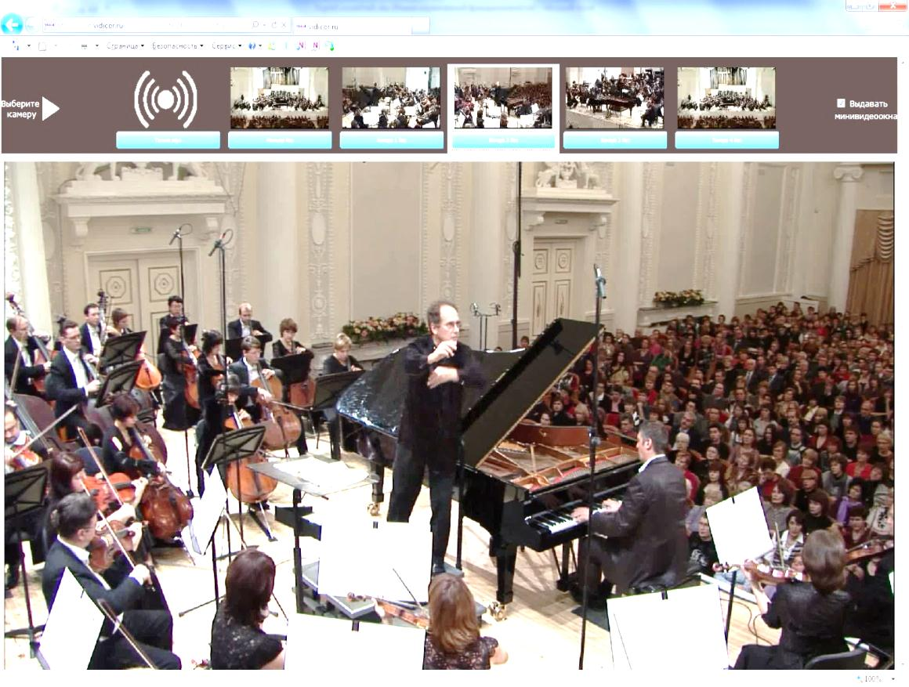
Система телеприсутствия «Vidicor Video System».
Технические преимущества перед аналогами
Многоракурсная трансляция концерта («Сам себе режиссёр»). Свердловская филармония.
Пропускная полоса подключения 600 кбит/с

Slide 8
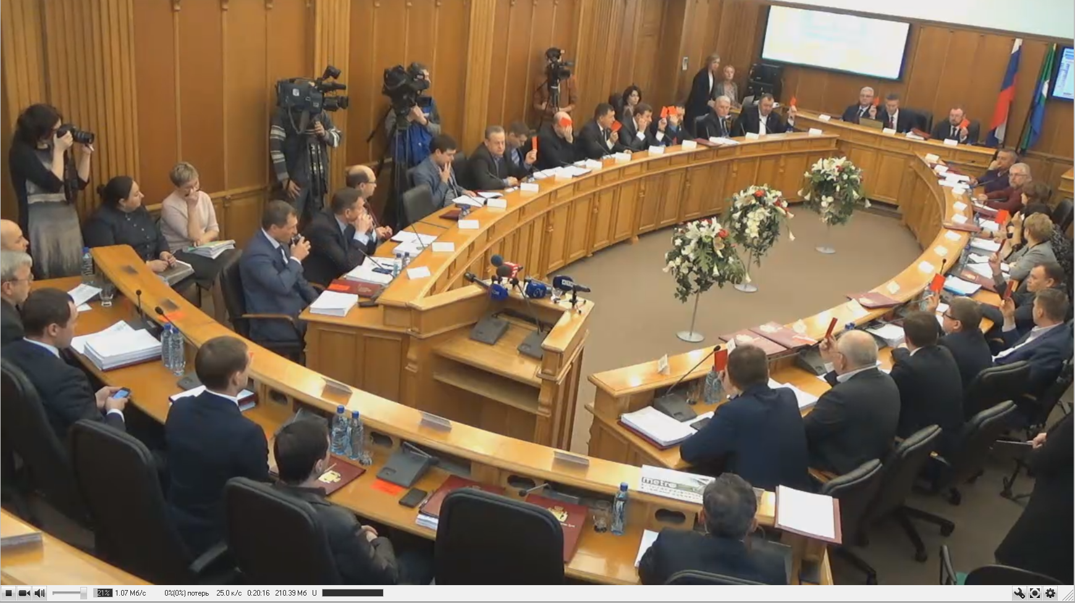
Система телеприсутствия «Vidicor Video System».
Технические преимущества перед аналогами
Заседание Екатеринбургской городской думы (фото с экрана);
Видеокамера Sony (16 т. р.); пропускная полоса подключения 1.0 Мбит/с

Slide 9
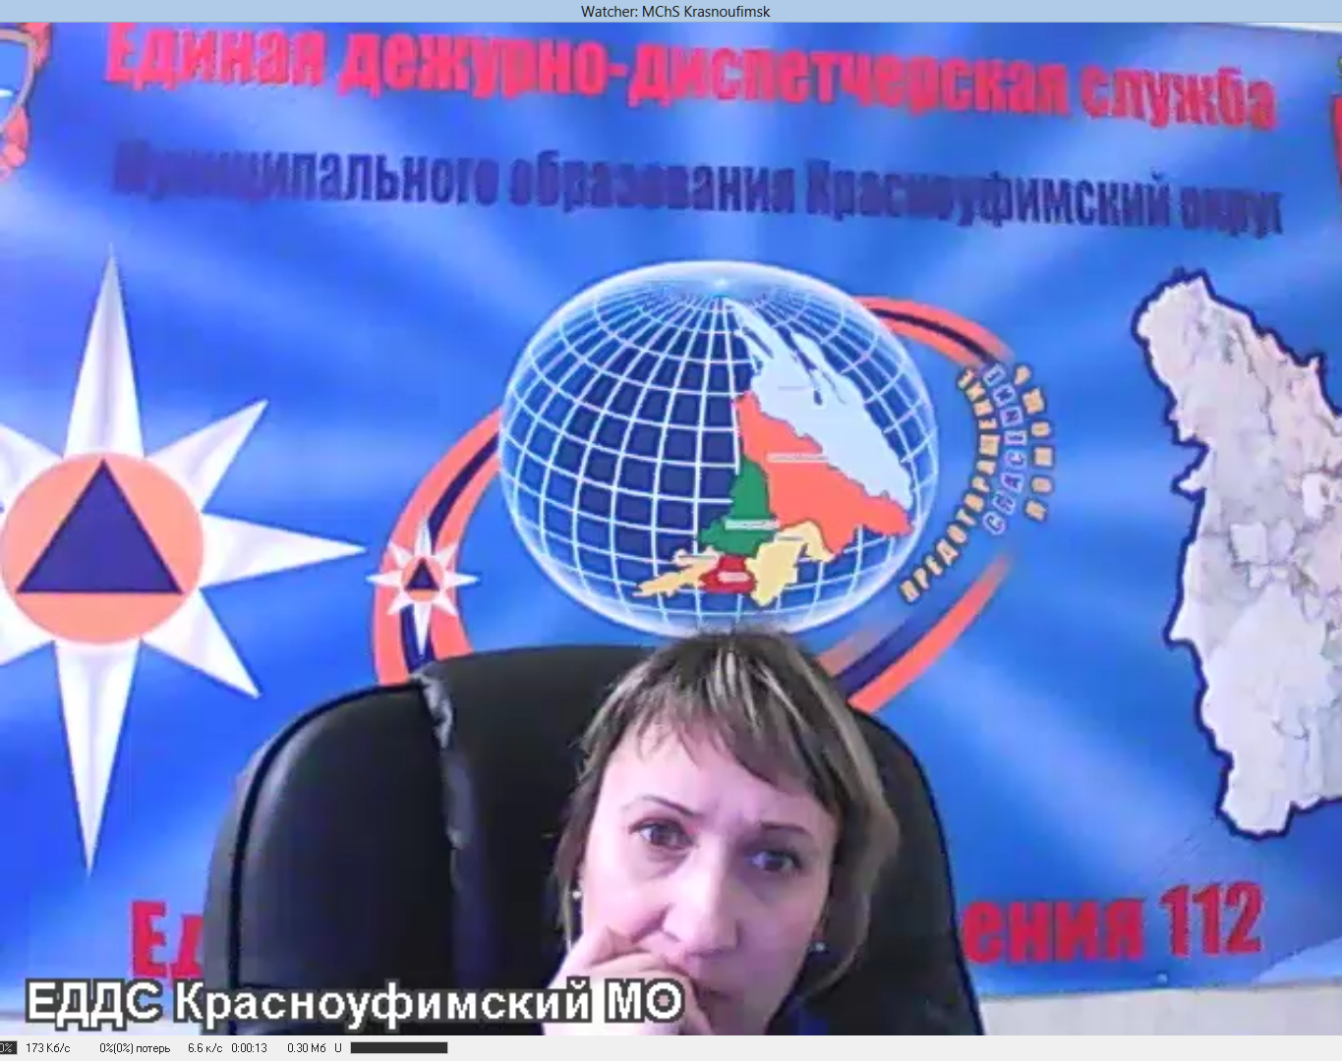
Система телеприсутствия «Vidicor Video System».
Технические преимущества перед аналогами
Пункт Единой дежурно-диспетчерской службы Красноуфимского МО.
Пропускная полоса подключения – 170 кбит/с (со звуком!).
Система Cisco на данном канале не работает.

Slide 10
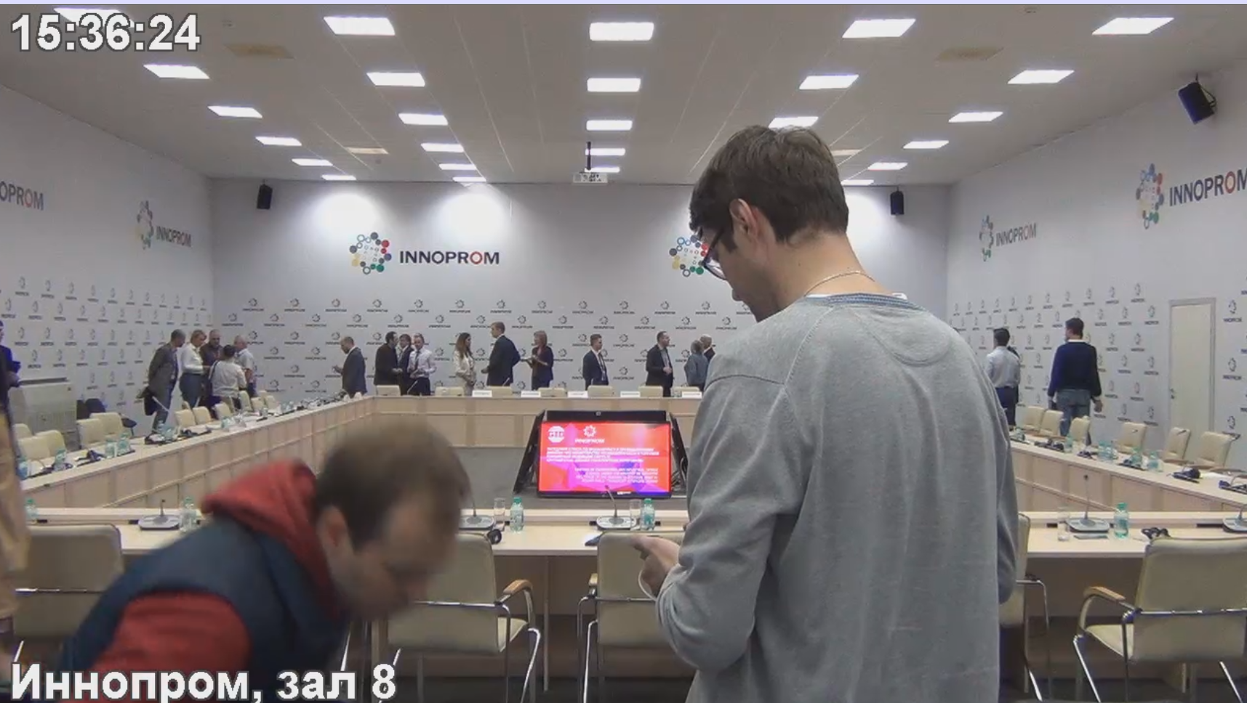
Система телеприсутствия «Vidicor Video System».
Технические преимущества перед аналогами
«Иннопром», 28.07.2015.
Пропускная полоса подключения 2 Мбит/с.

Slide 11

Система телеприсутствия «Vidicor Video System».
Экономические преимущества перед аналогами
Стоимость системы не зависит от курса валют
Используется стандартная аппаратная платформа, допускающая послегарантийное обслуживание и ремонт персоналом МЧС
Математические основы и программное обеспечение создаются на территории Российской Федерации, могут развиваться по пожеланиям МЧС
Отсутствие скрытых расходов (ежегодной оплаты лицензий и т.п.) при разумной цене компонентов системы
При приобретении дополнительных терминалов не требуются расходы на модернизацию центрального узла
Системой не ограничивается количество зрителей трансляции или участников видеоконференции и не ограничивается количество одновременных конференций
Возможно приобретение системы в «безлимитном варианте» – без ограничений на количество точек видеосвязи.

Slide 12



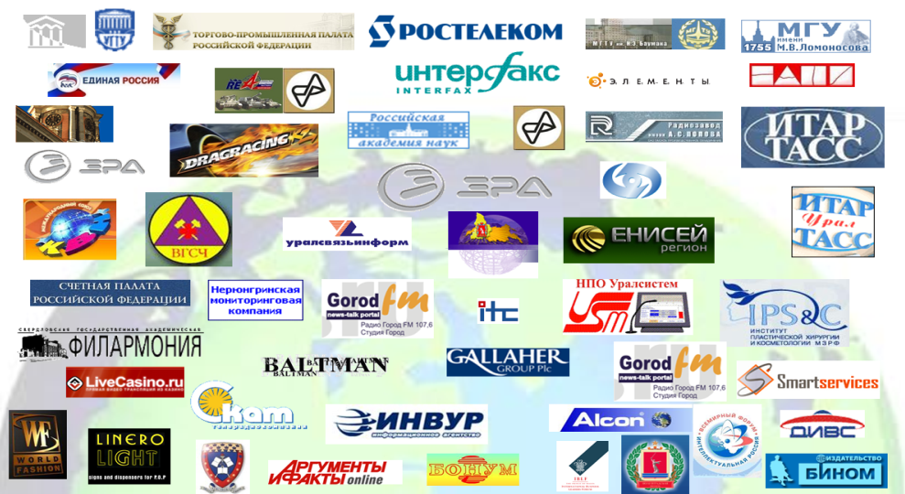





Система телеприсутствия «Vidicor Video System».
Награды и клиенты
Золотая медаль ВВЦ (ВДНХ)
Серебряная медаль
Международного салона инноваций в Женеве
Генеральный директор – лауреат премии губернатора Свердловской области за лучшую разработку в области информационных технологий 2014 г.
Разработки представлялись на выставках в Германии, Швейцарии, Монголии, Сербии, Малайзии, Китае, Киргизии, США, Великобритании, Франции.
Клиенты:

Slide 13
Современное состояние
В настоящее время система ВКС/телеприсутствия, разработанная НПЦ «Видикор», успешно прошла апробирование при организации сеансов видеосвязи с пунктами ЕДДС 5-ти муниципальных образований Свердловской области.
Система показала высокие более высокую надёжность передачи видео и звука, более высокие чёткость изображения и качество звука относительно используемой в настоящее время системы Cisco.
Интерфейс администратора системы «Vidicor» позволяет управлять системой быстрее и с меньшей возможностью ошибок. В отличие от Cisco имеется дополнительный интерфейс для модератора (председательствующего): реализованный в виде отдельного сенсорного или кнопочного пульта для председательствующего, позволяющего управлять конференцией первому лицу.
Разработан гейт для совместной работы с Cisco, который успешно совмещает работу 2-х систем, что позволит в будущем с наименьшими финансовыми затратами заменить Cisco.
В системе имеется гейт для подключения участников через телефонную связь (с мобильных или стационарных телефонов).
Имеются табло для удалённых точек со звуковой и текстовой сигнализацией, сообщающей участнику о включении точки «в эфир», что уменьшает возможность недоразумений.
Система позволяет включать в видеоконференцию видео-аудиосигналы от мобильных видеокамер, а также включать видео от беспилотных ЛА
Система «Vidicor 4» может быть рекомендована для проведения пробной эксплуатации в рамках отдельно взятого управления VVXC России для полной адаптации к требованиям Министерства.

